Slide 1
라인 트레이서

Slide 2
라인 트레이서
1
프로젝트 소개
-
목표 및 시나리오
-
프로젝트 계획
목차
2
제작 과정
-
기능에 따른 문제점과 해결방안
3
결과
-
최종 결과물
-
향후 목표 및 느낀점

Slide 3
Part 1,
프로젝트 소개
- 목표 및 시나리오
- 프로젝트 계획

Slide 4



라인 트레이서 - 목표
인공지능
기능 융합
통신

Slide 5

라인 트레이서 - 시나리오
4
장애물 회피
수동 조작
5
6
1
물건 감지
3
짐 상차
7
라인 찾기
8
짐 하차
도착
9
2
출발

Slide 6
라인 트레이서 – 일정 계획
순번 | 구분 | 구현 기능 | 필요 자재
1 | 필수 | 물건 상하차 | 적외선 장애물 감지 센서 2개, 우노 보드 1개, 배터리 1세트, 블루투스 모듈 1개, 로봇 팔 또는 집게
2 | 필수 | 사람, 물건 감지 시 별도 동작 | 초음파 센서?
3 | 필수 | 수동 조작 | 블루투스 모듈 2개, 조이스틱 모듈 1개
4 | 필수 | 라인 이탈 시 라인 찾기 기능 | 이미지센서 1개, 서보모터 1개
5 | 필수 | 동작 시 LED파랑, 음악 ON / 정지 시 LED 빨강 | LED 센서 1개, 수동 부저 모듈 1개
6 | 선택 | 신호등 신호에 따른 정지, 출발 | 이미지 센서, RGB센서
7 | 선택 | 오르막 일때 속도 증가, 내리막일때 속도 감소 | 기울기 감지 센서
9 | 선택 | 지게차 이용한 짐 들어 올려서 A => B구역 옮기기 | 지게차 구조물, 서보모터, 초음파 센서, 트레킹 센서
11 | 선택 | T자 주차 하기 | 적외선 센서
12 | 선택 | 3갈래길 물건 없는 길로 가기 | 초음파 센서, 소리 센서, LED 센서
13 | 선택 | 특정 구간 정지 및 가속도 | 적외선 센서
14 | 선택 | 초음파 이용한 미로 찾기 | 초음파 센서, 소리 센서, LED 센서

Slide 7
Part 2,
프로젝트 과정
- 기능에 따른 문제점과 해결방안

Slide 8
라인 트레이서 – 프로젝트 과정
블루투스 통신 문제 요소 多
차량 내구성 문제
기능 조합 시 새로운 문제점

Slide 9
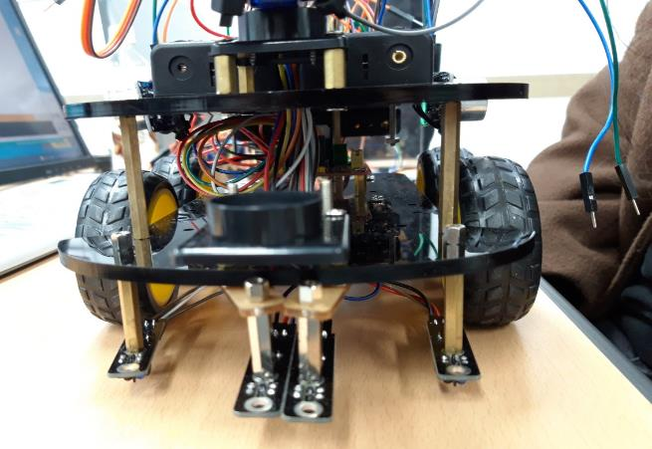
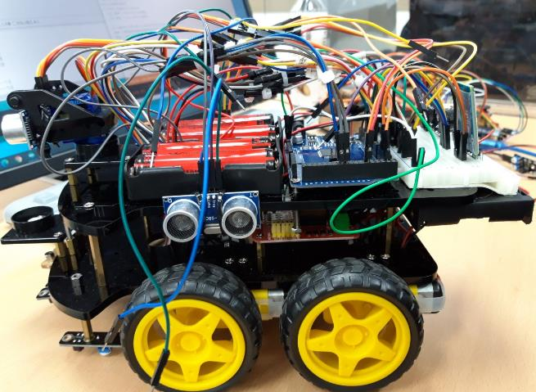
라인 트레이서 – 프로젝트 과정
“라인트레이서 차량 구성 품목“
구분 | 부품명 | 비고
라인트레이서 차량 | 아두이노 메가 2560
 | 라인 감지용 적외선 센서
 | 초음파 센서
 | 서보 모터
 | 블루투스 모듈 HC-06 (DIP) 펌웨어 v3.0 [SZH-EK105]
 | 브레드 보드
 | 사물인식 AI 카메라 Pixy 2.1 | 미 적용
 | TCS3200 아두이노 컬러감지 센서 모듈 GY-31 [SZH-SSBH-042] | 미 적용
적외선 센서 4개
브레드 보드
전원 병렬 연결

Slide 10
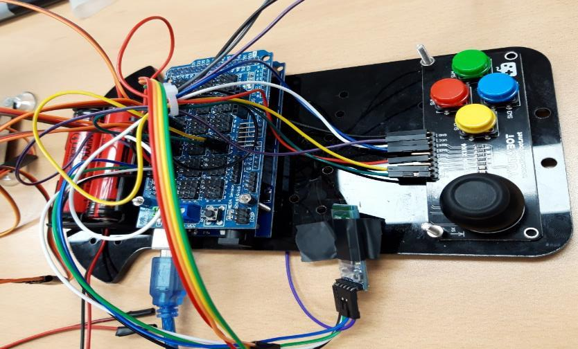
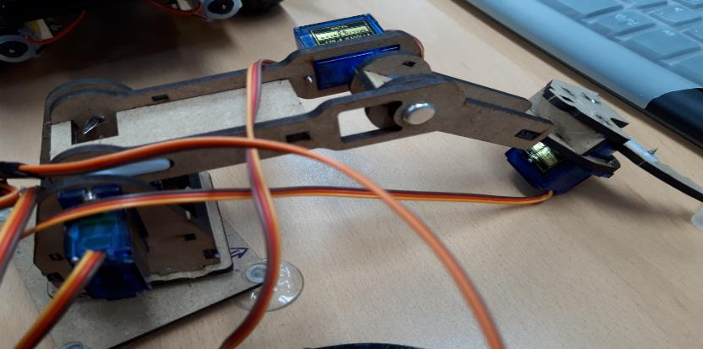
라인 트레이서 – 프로젝트 과정
“로봇 및 조종부 구성 품목“
구분 | 부품명 | 비고
로봇 및 조종부 | 블루투스 직렬포트 모듈 HC-05 (DIP) [SZH-EK069]
 | 장애물 감지용 적외선 센서
 | 아두이노 메가 2560
 | 아두이노 메가 2560 쉴드
 | 마이루프(MYLOOP) 삼관절 로봇팔
 | 아두이노 조이스틱 쉴드

Slide 11
Part 3,
결과
- 최종 결과물
- 향후 목표

Slide 12
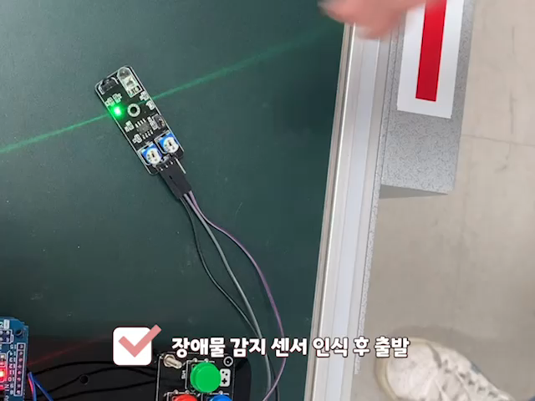
라인 트레이서 – 프로젝트 과정
동작 기능
장애물 감지 및 신호 전송
정지 시 녹색불, 출발 시 빨간불
수신된 신호로 차량 출발
정지선에서 정지
정지 후 로봇 작동 신호 전송
수신된 신호로 차량 재 출발
장애물 회피
조이스틱을 이용한 수동 조작

Slide 13
라인 트레이서 – 향후 목표
카메라모듈 (PIXY CAM) | 픽시2 카메라 2대 활용 라인트레이서와 물체 인식
블루투스 모듈 (HM-10) | HM-10 1:N 연결 1:N 연결을 통한 실시간 수량 체크 확인 수량에 따른 로봇 팔 동작
컬러 감지 센서 모듈 (GY-31) | 물체 색상 구분을 통한 수량 체크 색상에 따라 RC Car에 물체 적재

